Slide 1
Algoritmusok és Adatszerkezetek I.
Oszd meg és uralkodj!
2020. szeptember
2. hét – 1. videó
S02E01

Slide 2
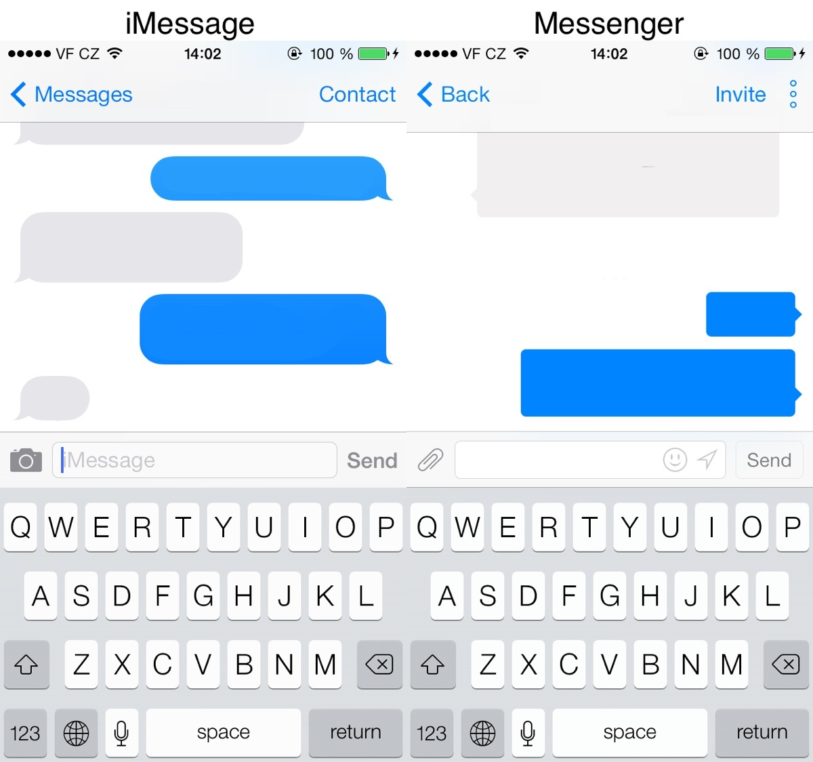
Gondoltam egy számra [1..100]
50< ?
Nagyon hasonló,
kisebb részprobléma
Igen
Gondoltam egy számra [51..100]

Slide 3
oszd-meg-és-uralkodj megközelítés
A feladatot több részfeladatra osztjuk, amelyek hasonlóak az eredeti feladathoz, de méretük kisebb, rekurzív módon megoldjuk a részfeladatokat, majd összevonjuk ezeket a megoldásokat, hogy az eredeti feladatra megoldást adjanak.

Slide 4
Oszd meg és uralkodj
Feladat

Slide 5
Oszd meg és uralkodj
… több részfeladatra osztjuk …

Slide 6

Oszd meg és uralkodj
… megoldjuk a részfeladatokat …

Slide 7

Oszd meg és uralkodj
… majd összevonjuk ezeket a megoldásokat, hogy az eredeti feladatra megoldást adjanak

Slide 8

Oszd meg és uralkodj?
… amelyek hasonlóak az eredeti feladathoz …

Slide 9
Oszd meg és uralkodj?
… több diszjunkt (nem átfedő)
részfeladatra osztjuk …

Slide 10
Oszd meg és uralkodj
Hogyan oldjuk meg a részfeladatokat?
Részfeladat
… rekurzív módon megoldjuk a részfeladatokat …

Slide 11
Oszd meg és uralkodj lépései
Felosztás: hogyan osztjuk a feladatot több részfeladatra
Uralkodás: a részfeladatokat rekurzív módon megoldjuk. Ha a részfeladatok mérete elég kicsi, akkor közvetlenül megoldja a részfeladatokat.
Összevonás: a részfeladatok megoldásait összevonjuk az eredeti feladat megoldásává

Slide 12
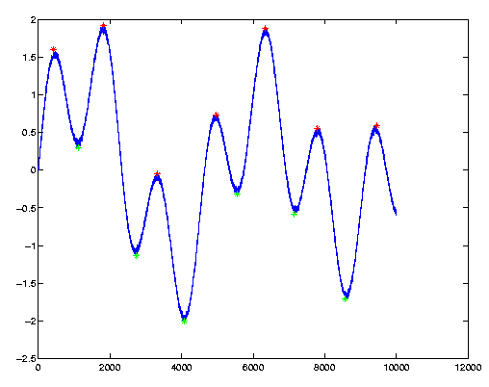
Felező csúcskereső algoritmus – egy oszd-meg-és-uralkodj algoritmus
Felosztás: n elemű sorozatot felosztjuk két (n-1)/2 elemű részsorozatra
Uralkodás: elég az egyik részsorozatban csúcsot keresni, tegyük rekurzívan
Összevonás: ha csúcsot találtunk adjuk vissza
1 | 3 | 4 | 3 | 5 | 1 | 3
1 | 3 | 4 | 3 | 5 | 1 | 3
1 | 3 | 4 | 3 | 5 | 1 | 3

